Slide 1

מגישה: הדר פור

Slide 2
מבוא
מציאת מקום חנייה פנוי הפכה למשימה כמעת בלתי אפשרית הלוקחת זמן רב וצורכת דלק רב.
עם השנים הבעיה רק תלך ותחמיר.
הקצאת מקומות חנייה חדשים לא תפתור את הבעיה בצורה מלאה ואף עשויה להוביל לבעיות נוספות. כך שיש למצוא פתרון תוכנתי לנושא.

Slide 3
Park It
אפליקציה שתמצא לך חנייה עוד לפני שיצאת מהבית
מטרת האפליקציה היא להתריע לנהגים על רחובות וחניונים בהם יוכלו למצוא חניות פנויות, עוד לפני שיצאו מהבית.

Slide 4
סקר שוק
Park It | חניונים חכמים | Parker | Pango | Polly | Repark
5 | 0 | 5 | 5 | 0 | 0 | הצגת מיקום חניה אחרון של הנהג
5 | 0 | 5 | 5 | 5 | 3 | הצגת חניונים הנמצאים באזור היעד
5 | 0 | 0 | 0 | 3 | 0 | מידע על תפוסת חניות ברחובות עוד לפני תחילת הנסיעה
0 | 0 | 0 | 0 | 0 | 5 | שירות השכרת חניות
0 | 5 | 5 | 5 | 3 | 3 | תשלום על חניה
קריטריונים למתן ציון:
0- אלמנט לא קיים במערכת, 3- אלמנט קיים באופן חלקי\ אלמנט קיים באופן לא מדוייק, 5- אלמנט קיים באופן מדוייק ומלא

Slide 5
סקר שוק
Pango ו-Parker נותנות בעיקר שירות תשלום על חניות.
Repark עוסקת בעיקר במתן שירות של השכרת חניות.
חניונים חכמים מציגים אילו חניות תפוסות\פנויות באותו רגע. אולם לא ניתן לדעת את תפוסת החניות בכל חניון לפני יציאה מהבית.
Polly ו-Park It מציגות מידע על תפוסת חניות ברחובות עוד לפני תחילת הנסיעה. אולם פולי בניגוד ל-Park It מציגה את אחוזי תפוסת החניות רק ברחוב שבו נמצא היעד ולא ברחובות נוספים הנמצאים בקרבת היעד.

Slide 6
Features
מציאת חנייה: בהתאם לנתונים שיזין הנהג, האפליקציה תמצא לו חמישה רחובות אופטימליים בהם יוכל להחנות.
שירות איפה חניתי: מציג למשתמש את המיקום האחרון בו חנה
הצגת סטטיסטיקות: הצגת מפת תפוסת החניות בעיר לפי שעה שיזין המשתמש.
אפשרות להפעלת אפליקציית ניווט

Slide 7
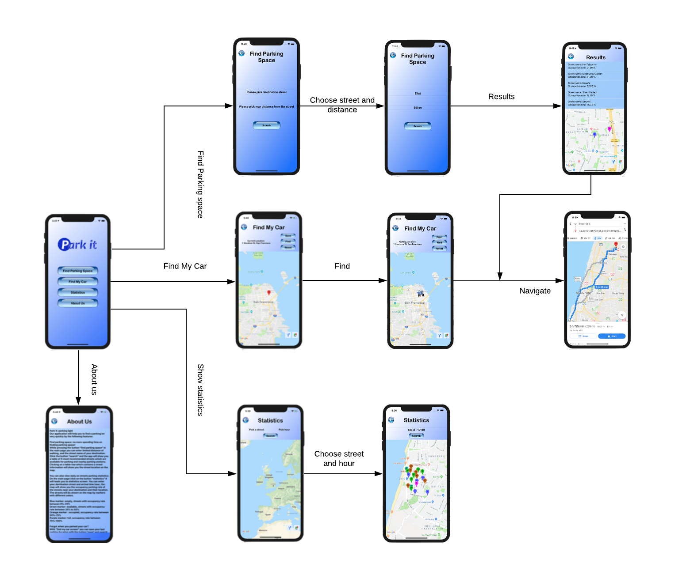
Wireframe

Slide 8
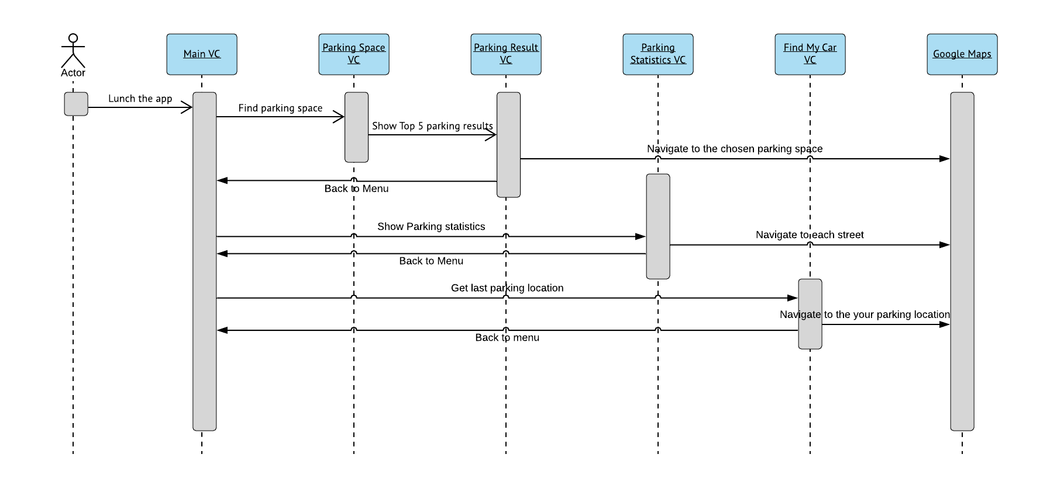
Seq Diagram

